Slide 1
Το pH του Άρη
Οξέα και Βάσεις
Το Europlanet 2024 RI έχει λάβει χρηματοδότηση από το πρόγραμμα έρευνας και καινοτομίας της Ευρωπαϊκής Ένωσης Horizon 2020 στο πλαίσιο συμφωνιών επιχορήγησης No 871149.

Slide 2
Στόχοι
Μετά το τέλος αυτού του μαθήματος θα μπορείτε:
Να κατανοήσετε την κλίμακα του pH
Να περιγράψετε πώς κάποιοι παράγοντες στον Άρη επηρεάζουν το pH
Να συζητήσετε πώς το pH επηρεάζει την κατοικησιμότητα

Slide 3
Τι είναι το pH?
Χλωρίνη

Slide 4
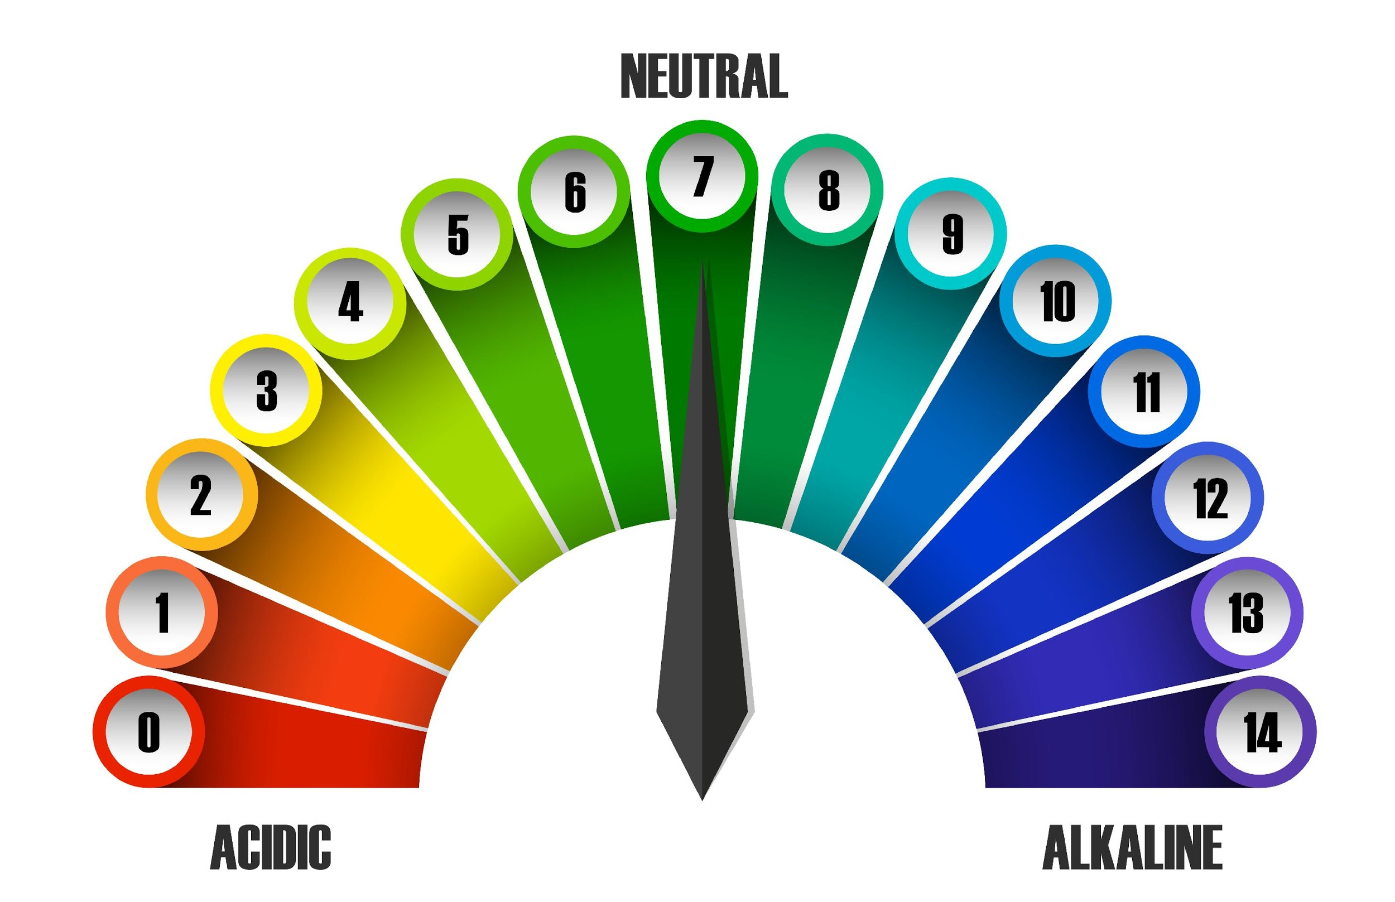
Κλίμακα του pH
Ουδέτερο
Όξινο
Βασικό
Notes:
•Thick atmosphere keeping in heat
•Large oceans at high temperatures.
•Atmosphere became thinner through this era and water cooled, but would this water be habitable?

Slide 5
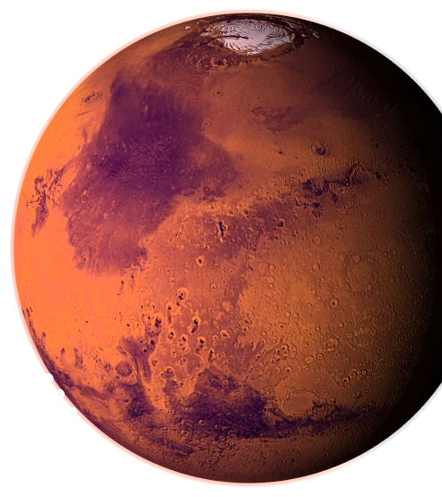
Συζητήστε: πώς μπορεί να είναι το pH στον Άρη;

Slide 6
Πώς ανιχνεύουμε το pH;

Slide 7
Πώς μπορούμε να μετρήσουμε το pH;
Κάντε κλικ στο παρακάτω εικονίδιο για να δείτε το βίντεο:

Slide 8
Τι συνέβη; Γιατί;
Συζητήστε σε ομάδες

Slide 9
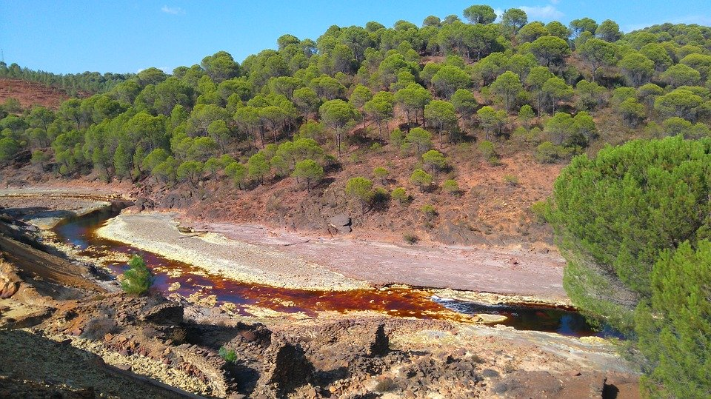
Κόκκινος ποταμός (Rio Tinto) Ισπανία
Όξινο περιβάλλον, χρησιμοποιείται ως ανάλογο παράδειγμα για το παρελθόν του Άρη.

Slide 10
Πώς επιδρά το CO₂ στο pH;

Slide 11
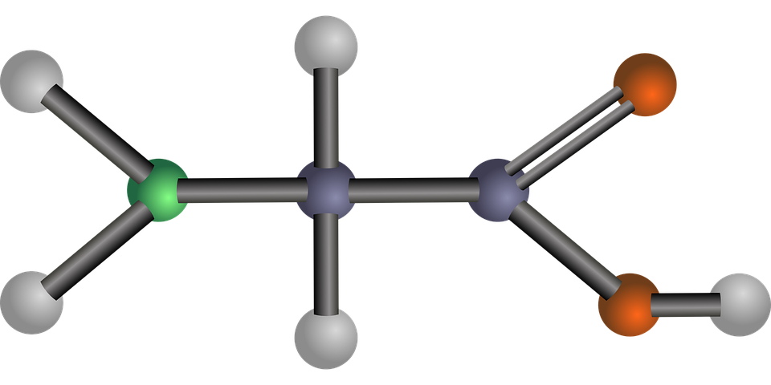
Πώς νομίζετε ότι επηρεάζει την κατοικησιμότητα;
Notes:
•Thick atmosphere keeping in heat
•Large oceans at high temperatures.
•Atmosphere became thinner through this era and water cooled, but would this water be habitable?

Slide 12
Ανακεφαλαίωση
1
2
3
Τι δείχνει η κλίμακα του pH;
Ποιοι παράγοντες στον Άρη (είτε στο παρελθόν είτε στο παρόν) μπορούν να επηρεάσουν το pH;
Πώς μπορεί το pH να επηρεάσει την κατοικησιμότητα του Άρη;
Απαντήστε τις ερωτήσεις με βάση αυτά που μάθατε σήμερα:

